Slide 1

图(Graph)
By lawrence

Slide 2
Agenda
图的基本概念
图的存储结构
图的遍历（深度优先、广度优先）

Slide 3
基本概念
图的定义
图是一种非线性结构，由数据元素集合V与边的集合E组成，数据元素常称为顶点，因此数据元素集合成为顶点集合，其中顶点集合不为空，连线表示顶点间关系，成为边或弧。图G的ADT：
G=（V,E），其中V={x|x属于数据元素集合}
E={<x,y>|Path(x,y) x,y包含于V}
图的特点
顶点之间的关系是任意的
图中任意两点之间都可能相关
顶点的前去和后继个数无限制
图的应用
语言学，逻辑学，物理，化学，电信工程，数学，计算机科学
北京
杭州
西安
洛阳
南京

Slide 4
相关概念
邻接点
顶点的度
路径
子图
连通图和强连通图
连通图 图中任意两点都是连通的
强连通图 图中任意两点都是连通的有向图
6. 生成树 所有顶点均由边连接在一起但不存在回路的图
7. 网
北京
杭州
西安
洛阳
南京
v1
v1
v1
v1
v1
连通图

Slide 5
图的存储
图的存储方式有四种
邻接矩阵(数组)表示法
邻接表表示法
多重链表表示法

Slide 6
图的存储
邻接矩阵(数组)表示法
一个有n个顶点的图，可用两个数组存储。一个一维数组存储数据元素（顶点）的信息，另一个二维数组（邻接矩阵）存储数据元素之间的关系（边或弧）的信息
邻接矩阵：
设G=（V,VR）是具有n个顶点的图，顶点的顺序依次为{v₁, v₂ …,v_{n}},则G的邻接矩阵是具有如下性质的n阶方阵：
1：若（v_{i}, v_{j}）或< v_{i}, v_{j} >是VR中的边或弧
A[i,j] =
0：若（ v_{i}, v_{j} ）或< v_{i}, v_{j} j>不是VR中的边或弧
(带权) W_{ij}：若（ v_{i}, v_{j} ）或< v_{i}, v_{j} >是VR中的边或弧
A[i,j] =
∞：若（ v_{i}, v_{j} ）或< v_{i}, v_{j} >不是VR中的边或弧

Slide 7
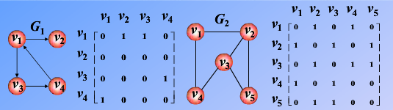
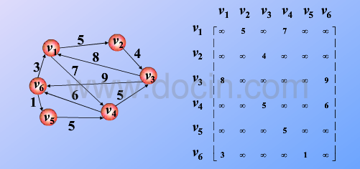
图的存储
邻接矩阵(数组)表示法
带权图

Slide 8
图的存储
邻接链表表示法
图的邻接链表表示法是一种链式存储方式。图的邻接表中，对图中的每个顶点都建立一个单链表，用来表示边或弧，这种表示顶点之间关系的链表称为边表，相应地，结点称为边结点。在每个单链表前面设置一个头结点，存放图中的各个顶点结点，这种表称为表头结点表，相应地，结点称为表头结点。
数据域
指针域
data | firstarc
头结点
邻结点域
数据域
指针域
adjvex | info | nextarc
边结点

Slide 9
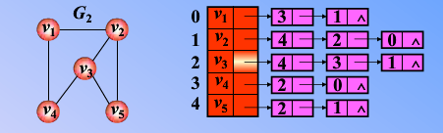
图的存储
邻接链表表示法

Slide 10
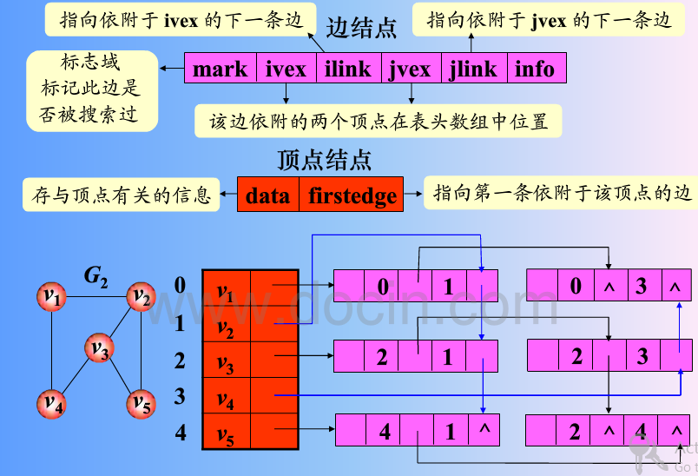
图的存储
多重链表表示法（无向图的另一种链式存储结构）

Slide 11
图的遍历
从图的任意指定定点出发，依照某种规则去访问图中所有定点，且每个定点仅被访问一次，这一过程叫做图的遍历
图的遍历按照深度优先和广度优先规则，通常有深度优先遍历算法（Depth_First Search - DFS）和广度优先遍历算法(Breadth_First Search - BFS)
V1
V2
V3
V4
V5
V6
V7
V8

Slide 12
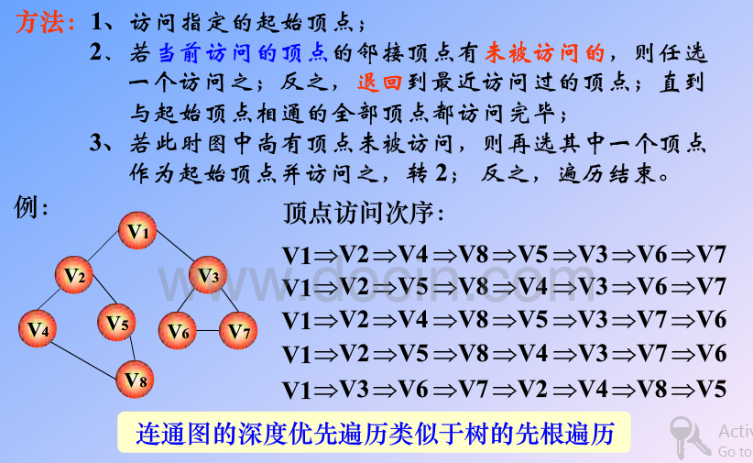
图的遍历
深度优先遍历算法（DFS）

Slide 13
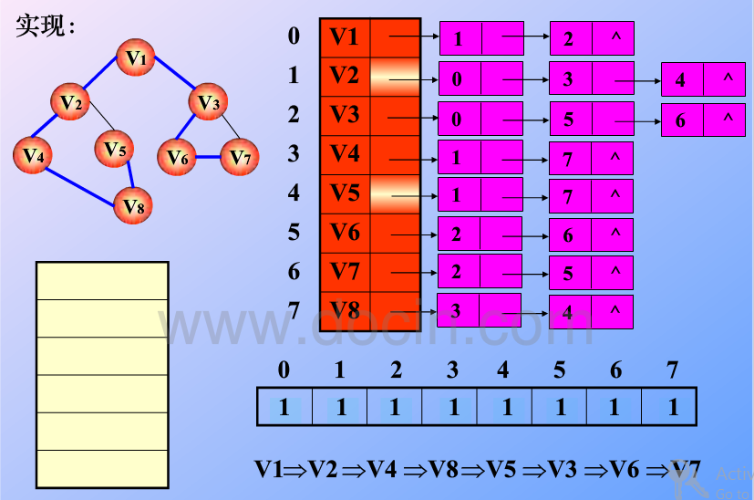
图的遍历
DFS实现

Slide 14
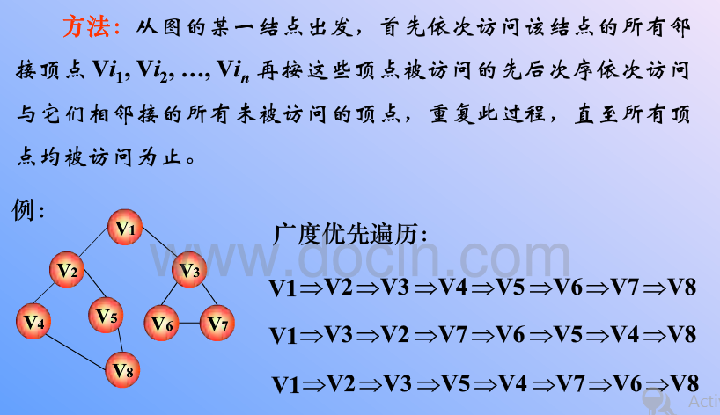
图的遍历
广度优先遍历算法(BFS)

Slide 15
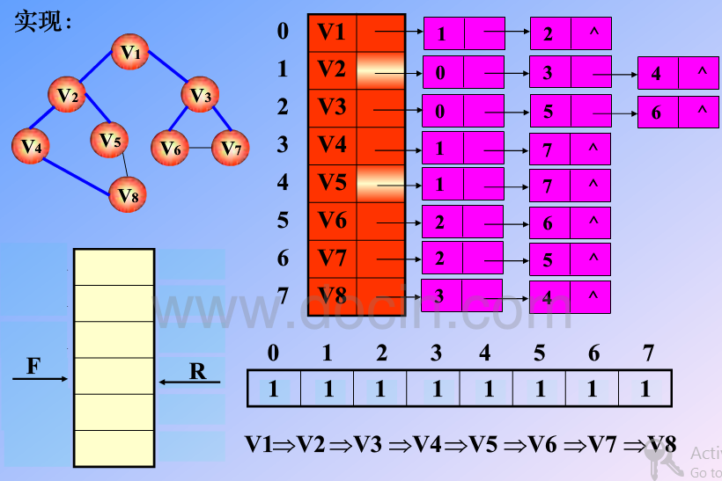
图的遍历
广度优先遍历算法(BFS)

Slide 16
动画演示
广度优先遍历
http://www.cs.usfca.edu/~galles/visualization/BFS.html
深度优先遍历
http://www.cs.usfca.edu/~galles/visualization/DFS.html

Slide 17
More
最小生成树（kruskul算法、prim算法）
最短路径（dijkstra算法、floyd算法）
AOV网络与拓扑排序
AOE网络与关键路径
参考
http://www.docin.com/p-450453056.html
http://www.docin.com/p-429732311.html

Slide 18
Thanks

